Slide 1
ICMSSTE 2021
«Технологические аспекты получения стекломатриц температуроустойчивых ситалловых покрытий на основе вторичных продуктов промышленности»
Авторы:
Лазарева Е.А.¹,
Минько Н.И.²,
Лазарева Г.Ю.¹
¹Южно-Российский государственный политехнический университет (НПИ) имени М.И.Платова
²Белгородский государственный технологический университет имени В.Г.Шухова

Slide 2
Цели и задачи
Цель:
Совершенствование технологии жаростойких ситалловых покрытий для защиты нихромовых сплавов от высокотемпературной коррозии с применением вторичных продуктов промышленности.
Задачи:
-установить технологические параметры синтеза оптимальных стекломатриц температуроустойчивых покрытий на основе вторичных продуктов промышленности;
-исследовать свойства стекломатриц покрытий на основе вторичных продуктов промышленности;
- разработать режимы термической обработки стекломатриц покрытий на основе вторичных продуктов промышленности.

Slide 3
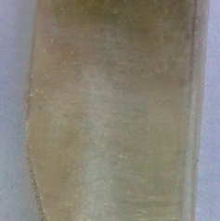
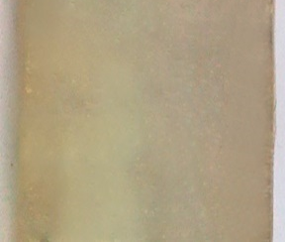

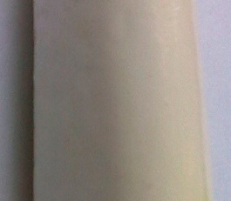
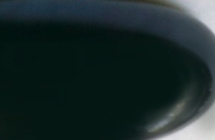
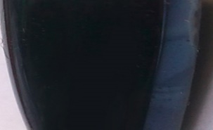
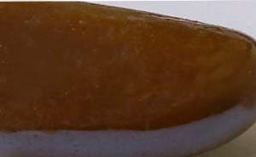
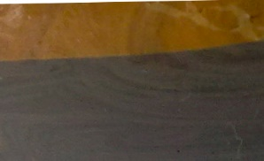
Результаты и их обсуждение
Кристаллизационная способность стекломатриц на основе вторичных продуктов промышленности
Условные обозначения:
ВПАП – вторичный продукт алюминиевого производства;
1-1,1-2; 2-1,2-2 – отсутствие признаков кристаллизации;
1-3; 2-3 - распространение кристаллизации по всему объему стекла (опалесценция);
1-4; 2-4 – условно-полная объёмная кристаллизация, степень закристаллизованности 60-90%.
Выявлено, что экспериментальные стёкла обладают достаточно высокой кристаллизационной способностью, что обеспечивает получение ситалловой структуры.
Наименование стекла | 300…400⁰С | 400…500⁰С | 600…700⁰С | 700…800⁰С
1 (ВПАП)
 | 1-1 | 1-2 | 1-3 | 1-4
2 (Шлак Новочеркасской ГРЭС) | 500…600⁰С | 600…700⁰С | 700…800⁰С | 700…800⁰С
 | 2-1 | 2-2 | 2-3 | 2-4

Slide 4
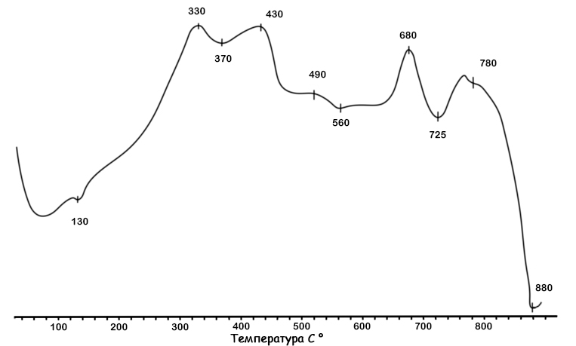
ТЕРМОГРАММА СТЕКЛОМАТРИЦЫ НА ОСНОВЕ ВТОРИЧНОГО ПРОДУКТА
АЛЮМИНИЕВОГО ПРОИЗВОДСТВА (ВПАП)
На основании полученных данных двухступенчатую термическую обработку стекломатрицы на основе шлака ВПАП осуществляли по следующим экспериментальным режимам , ⁰С:
II – t₁ = 330⁰С, t₂ = 680⁰С
III – t₁ = 330⁰С, t₂ = 770⁰С, где:
t₁ – температура предкристаллизационных процессов;
t₂ – температура формирования кристаллических фаз. Время выдержки на каждой ступени термообработки - 1час.

Slide 5
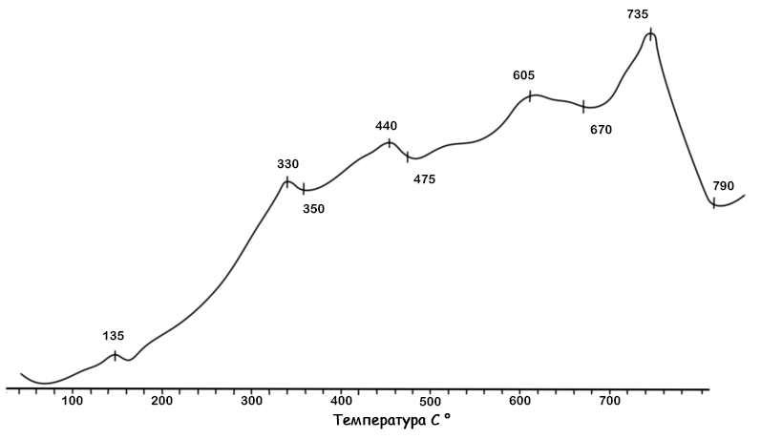
ТЕРМОГРАММА СТЕКЛОМАТРИЦЫ НА ОСНОВЕ ШЛАКА НОВОЧЕРКАССКОЙ ГРЭС
На основании полученных данных двухступенчатую термическую обработку стекломатрицы на основе шлака Новочеркасской ГРЭС осуществляли по следующим экспериментальным режимам , ⁰С:
I – t₁ = 330, t₂ = 440
II – t₁ = 330, t₂ = 605
III – t₁ = 330, t₂ = 735, где:
t₁ – температура предкристаллизационных процессов;
t₂ – температура формирования кристаллических фаз. Время выдержки на каждой ступени термообработки -1 час.

Slide 6
Выводы
- экспериментальные стекломатрицы на основе вторичных продуктов промышленности обладают достаточно высокой кристаллизационной способностью;
- определены режимы ситаллизации экспериментальных стекломатриц;
установлено, что показатели свойств исследуемых стекломатриц покрытий возрастают при их ситаллизации;
- экспериментальные стекла на основе вторичных продуктов промышленности могут применяться в качестве стекломатриц жаростойких ситалловых покрытий для высокотемпературной защиты нихромовых сплавов;
- благодаря использованию вторичных продуктов промышленности в технологии жаростойких ситалловых покрытий, предназначенных для защиты нихромовых сплавов от высокотемпературной коррозии, сырьевая база создания таких покрытий расширяется.

